Slide 1
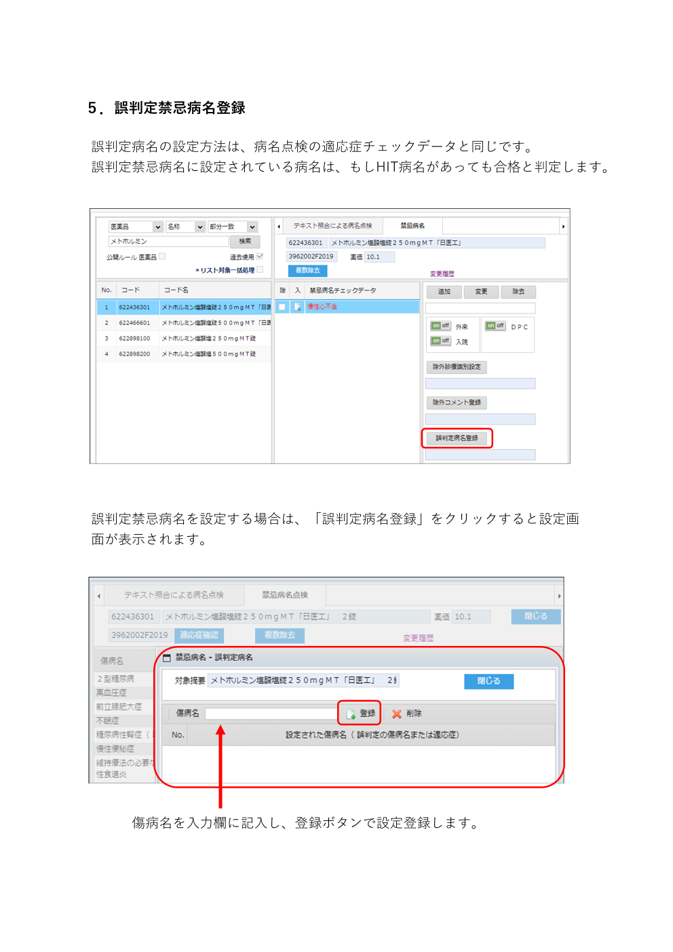
この文章ですが、判定は「合格」ではなく、「不合格」ではないでしょうか。
理解違いであれば教えてください。

